Slide 1

Linux文件系统分析
第五小组

Slide 2
一、项目组自我介绍
小组成员：
SY1506418 丁贵强（组长）
SY1521101 曹卫青 （组员）
SY1506417 王涵仲（组员）
SY1506407 王新晨（组员）

Slide 3
二、什么是文件系统？
文件系统是对一个存储设备上的数据和元数据进行组织的机制。 Linux内核支持多种文件系统,像ext2，ext4。由于存在这么多类型，可以预料到 Linux 文件系统接口实现 是分层的体系结构，从而将用户接口层、文件系统实现和操作存储设备的驱动程序分隔开。
ext： Extended File System

Slide 4
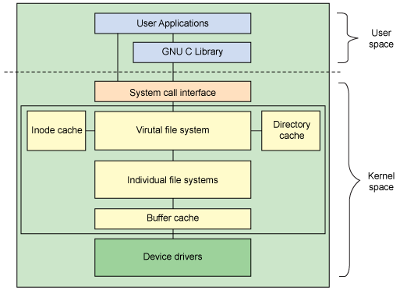
三、Linux 文件系统组件的体系结构
用户空间包含一些应用程序（例如，文件系统的使用者）和 GNU C 库（glibc），它们为文件系统调用（打开、读取、写和关闭）提供用户接口。系统调用接口的作用就像是交换器，它将系统调用从用户空间发送到内核空间中的适当端点。
VFS 是底层文件系统的主要接口。这个组件导出一组接口，然后将它们抽象到各个文件系统，各个文件系统的行为可能差异很大。有两个针对文件系统对象的缓存（inode 和 dentry）。它们缓存最近使用过的文件系统对象。

Slide 5
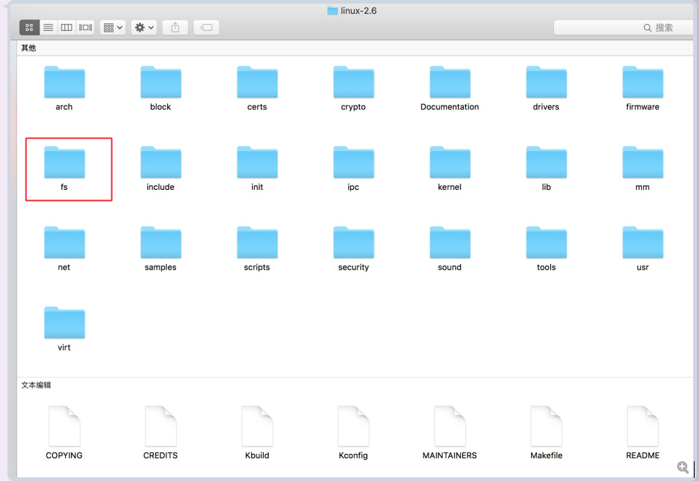
本项目所下的linux源码结构：

Slide 6
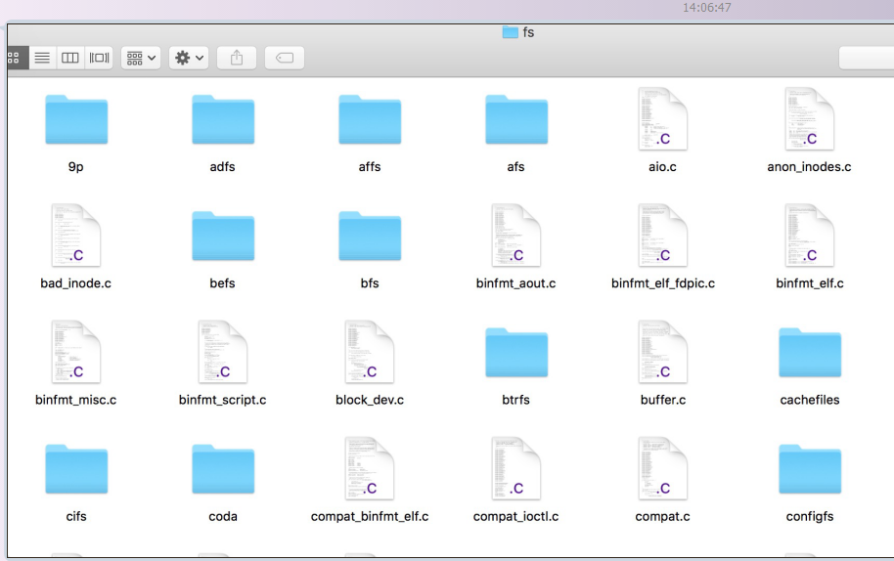
Linux2.6内核支持的文件系统类型：

Slide 7
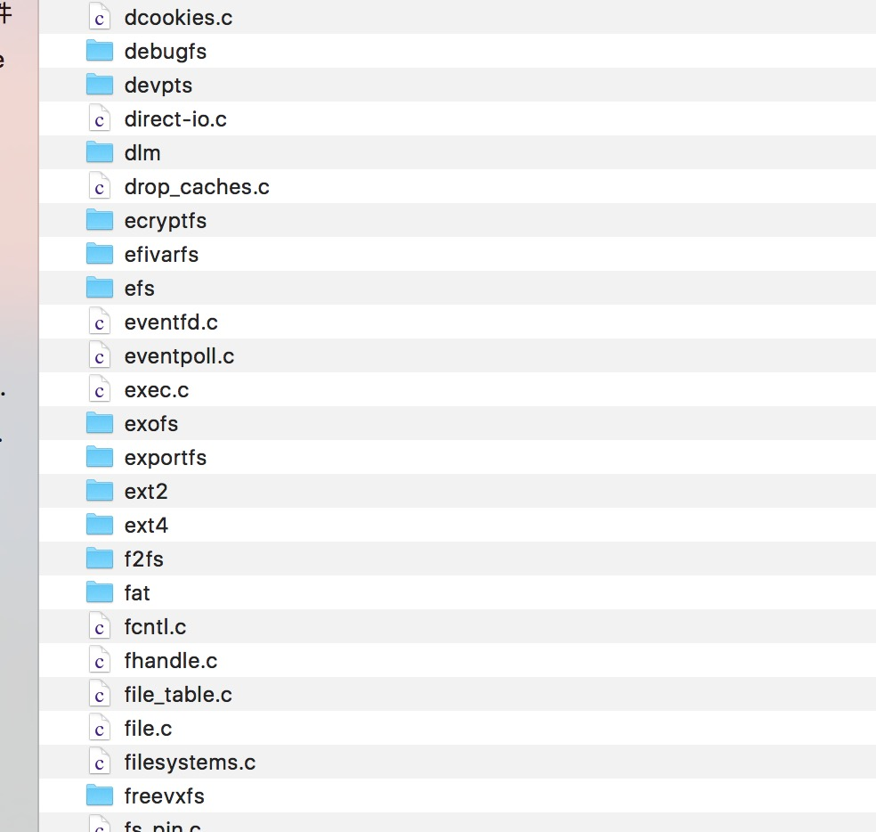
暂时，还没有确定，具体分析哪一种文件系统。可能是ext2.

Slide 8
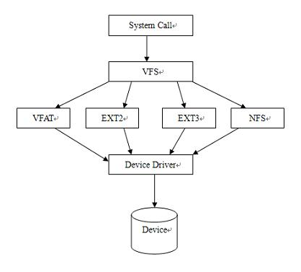
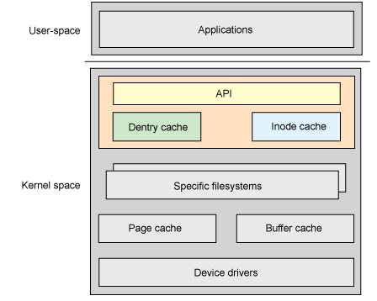
文件系统的位置

Slide 9
What we will do?
了解一些常见数据结构,比如inode,superblock。
分析与文件系统有关的系统调用。
模仿实现rmdir,mkdir等等.

Slide 10
Bibliography
[1] linux内核官方文档 https://www.kernel.org/
[2] 本项目所用的源码链接：git://git.kernel.org/pub/scm/linux/kernel/git/torvalds/linux-2.6.git（2.6版本）
[3]http://www.cnblogs.com/chinacloud/archive/2011/02/17/1957034.html
[4]《鸟哥的Linux私房菜基础学习篇<第三版>》

Slide 11
谢谢大家！

